Slide 1

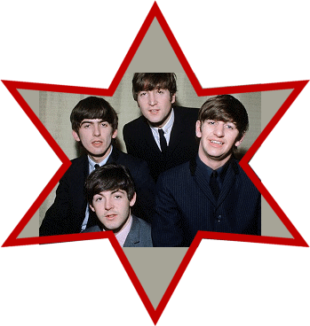

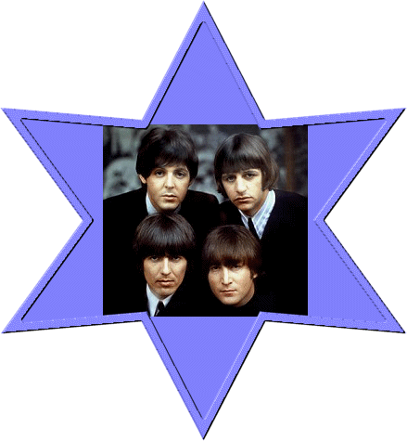
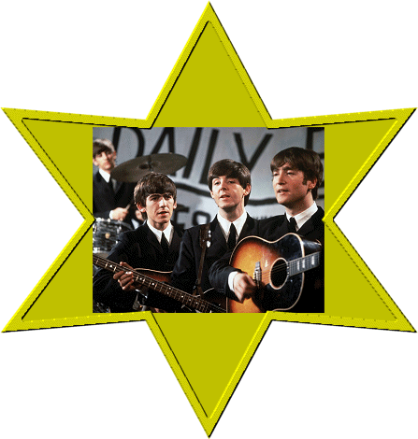

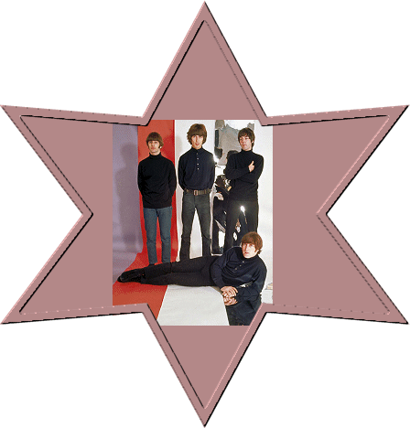
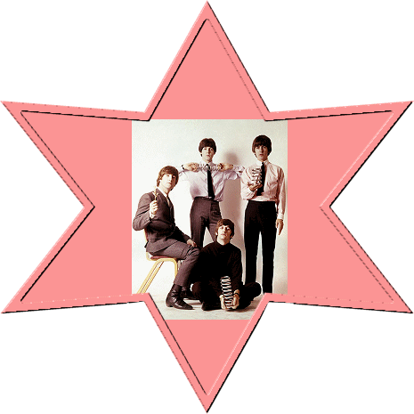
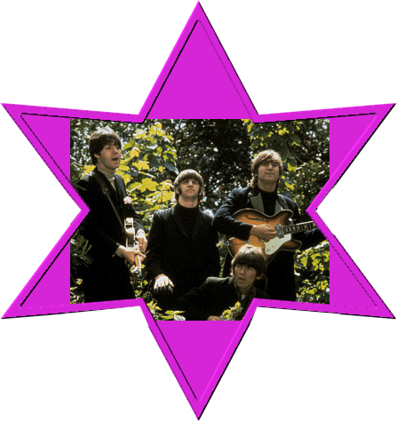
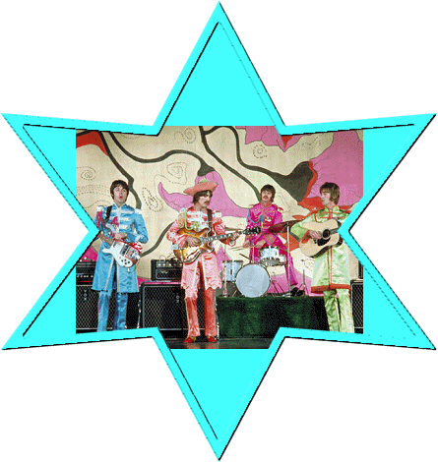
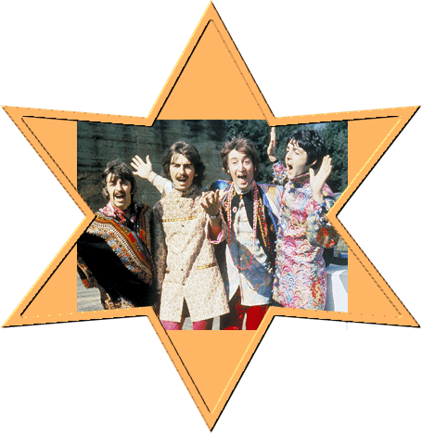
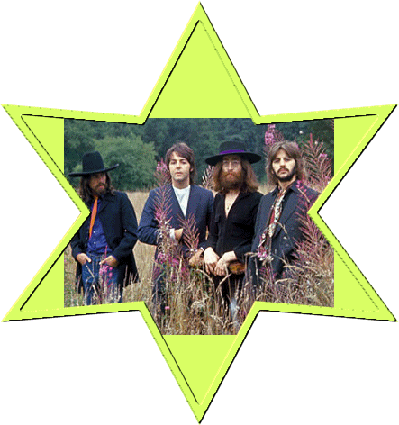
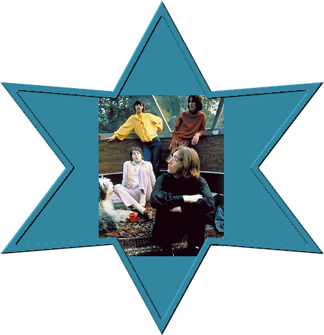
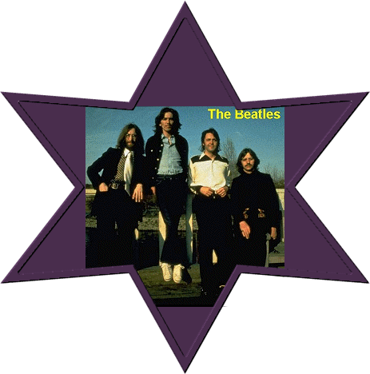
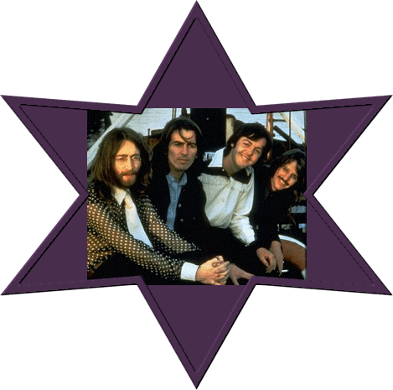


MENÚ DE CANCIONES
POR FAVOR COMPLACEME
TODO MI AMOR
EN CUALQUIER MOMENTO
SIN RESPUESTA
VAS A PERDER A ESA CHICA
CORRE POR TU VIDA
SOLO ESTOY DURMIENDO
LA BANDA DEL SARGENTO PIMIENTA
The Beatles
Un paseo fugaz por sus 13 Lp’s
TODO LO QUE USTEDES NECESITAN ES AMOR
QUERIDA PRUDENCIA
SUBMARINO AMARILLO
AQUÍ VIENE EL SOL
PARA OIR LAS CANCIONES DAR CLIC EN LAS ESTRELLAS PEQUEÑAS
AL TERMINAR UNA CANCION PUEDES OPTAR, SEA REGRESANDO AL MENU U OIR LA SIGUIENTE CANCION, DANDO CLIC EN LOS BOTONES CORRESPONDIENTES
A TRAVÉS DEL UNIVERSO
Roberto
Lima-Perú
SALIR

Slide 2
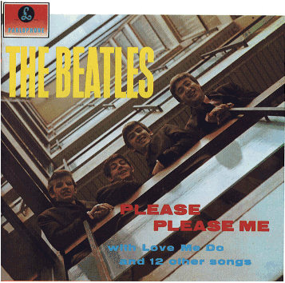
PLEASE, PLEASE ME
1963
LP Please, Please me
IR A MENÚ
SALIR

Slide 3


Last night I said these words to my girl
La última noche le dije estas palabras a mi chica
I know you never even try girl
Sé que tú nunca lo intentas muchacha
C'mon (C'mon), c'mon (C'mon),c'mon (C'mon), c'mon (C'mon)
Vamos (vamos), vamos (vamos) Vamos (vamos), vamos (vamos)
Please please me, whoa yeah, like I please you
Por favor, compláceme, oh si, como yo te complazco
You don't need me to show the way, love
No necesitas que te muestre la manera, amor
Why do I always have to say, love?
¿Porqué tengo siempre que decírtelo, amor?
C'mon (C'mon), c'mon (C'mon),c'mon (C'mon), c'mon (C'mon)
Vamos (vamos), vamos (vamos) Vamos (vamos), vamos (vamos)
Please please me, whoa yeah, like I please you
Por favor, compláceme, oh si, como yo te complazco
IR A MENÚ
SALIR

Slide 4
I don't wanna sound complaining, but you know there's always rain in my heart (In my heart)
No quiero que suene a queja, pero tu sabes que siempre hay lluvia en mi corazón (en mi corazón)
I do all the pleasing with you, it's so hard to reason with you
Hago todo lo agradable contigo, es tan difícil razonar contigo
whoah yeah, why do you make me blue?
Oh, si, ¿porque me entristeces?
Last night I said these words to my girl
La última noche le dije estas palabras a mi chica
I know you never even try, girl
Sé que tú nuncas lo intentas, muchacha
C'mon (C'mon), c'mon (C'mon),c'mon (C'mon), c'mon (C'mon)
Vamos (vamos), vamos (vamos) Vamos (vamos), vamos (vamos)
Please please me, whoa yeah, like I please you
Por favor, compláceme, oh si, como yo te complazco
Whoa yeah, like I please you
Oh, si, como yo te complazco
Whoa yeah, like I please you
Oh, si, como yo te complazco
IR A MENÚ
SIGUIENTE
CANCION
SALIR

Slide 5
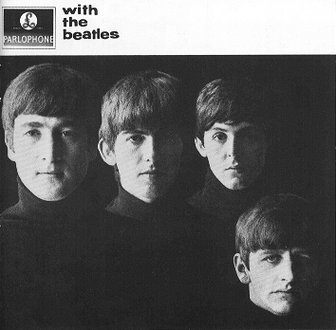
ALL MY LOVING
1963
LP With the Beatles
AVANCE AUTOMATICO NO HACER CLIC
IR A MENÚ
SALIR

Slide 6

Close your eyes and I'll kiss you
Cierra tus ojos y te besaré
Tomorrow I'll miss you
mañana te extrañaré
Remember I'll always be true
Recuerda que siempre te seré fiel
And then while I'm away
y entonces mientras esté lejos
I'll write home every day
Escribiré a casa todos los días
And I'll send all my loving to you
Y te enviaré todo mi amor
I'll pretend that I'm kissing
Imaginaré que estoy besando
The lips I am missing
Los labios que extraño
And hope that my dreams will come true
y espero que mis sueños se hagan realidad
And then while I'm away
Y entonces mientras esté lejos
I'll write home every day
escribiré a casa todos los días
And I'll send all my loving to you
y te enviaré todo mi amor
IR A MENÚ
SALIR

Slide 7
All my loving I will send to you
todo mi amor te enviaré
All my loving, darling I'll be true
todo mi amor, querida seré fiel
Close your eyes and I'll kiss you
cierra tus ojos y te besaré
Tomorrow I'll miss you
Mañana te extrañaré
Remember I'll always be true
recuerda, siempre seré fiel
And then while I'm away
y entonces mientras esté lejos
I'll write home every day
escribiré a casa todos los días
And I'll send all my loving to you
y te enviaré todo mi amor
All my loving I will send to you
todo mi amor te enviaré
All my loving, darling I'll be true
todo mi amor, querida seré fiel
All my loving, all my loving ooh
todo mi amor, todo mi amor, uuu
All my loving I will send to you
todo mi amor te enviaré
IR A MENÚ
SIGUIENTE
CANCION
SALIR

Slide 8
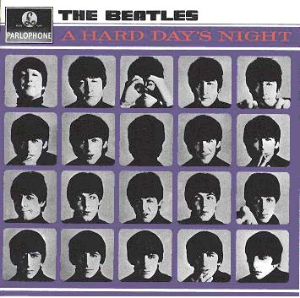
ANY TIME AT ALL
1964
LP A Hard Day’s night
AVANCE AUTOMATICO NO HACER CLIC
IR A MENÚ
SALIR

Slide 9



Any time at all, any time at all
En cualquier momento, en cualquier momento
Any time at all, all you've gotta do is call and I'll be there
En cualquier momento, todo lo que tienes que hacer es llamar y estaré allí
If you need somebody to love
Si necesitas alguien a quien amar
Just look into my eyes
Solo examina mis ojos
I'll be there to make you feel right
allí estaré para hacerte sentir bien
If you're feeling sorry and sad
Si sientes pena y tristeza
I'd really sympathize
Realmente te compadecería
Don't you be sad, just call me tonight
No estés triste, solo llámame esta noche
Any time at all, any time at all
En cualquier momento, en cualquier momento
Any time at all, all you've gotta do is call and I'll be there
En cualquier momento, todo lo que tienes que hacer es llamar y estaré allí
IR A MENÚ
SALIR

Slide 10
If the sun has faded away
Si el sol se ha apagado
I'll try to make it shine
Intentaré hacerlo brillar
There's nothing I won't do
No hay nada que no quiera hacer
When you need a shoulder to cry on
Cuando necesites un hombro para llorar encima
I hope it will be mine
Espero que sea el mío
Call me tonight, and I'll come to you
Llámame esta noche y vendré a ti
Any time at all, any time at all
En cualquier momento, en cualquier momento
Any time at all, all you've gotta do is call and I'll be there
En cualquier momento, todo lo que tienes que hacer es llamar y estaré allí
Any time at all, any time at all
En cualquier momento, en cualquier momento
Any time at all, all you've gotta do is call and I'll be there
En cualquier momento, todo lo que tienes que hacer es llamar y allí estaré
Any time at all, all you've gotta do is call and I'll be there
En cualquier momento, todo lo que tienes que hacer es llamar y estaré allí
IR A MENÚ
SIGUIENTE
CANCION
SALIR

Slide 11
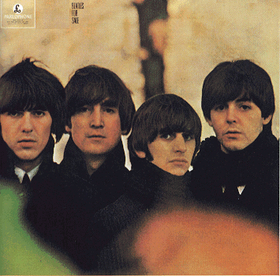
NO REPLY
1964
LP Beatles for Sale
AVANCE AUTOMATICO NO HACER CLIC
IR A MENÚ
SALIR

Slide 12

This happened once before
Esto me pasó una vez
They said that you weren't home
Dijeron que tú no estabas
When I came to your door
Cuando vine a tu puerta
That's a lie
Eso era mentira
No reply
Sin respuesta
'cause I know where you've been
Porque sé donde tu has estado
They said it wasn't you
Dijeron que no estabas
I saw you walk in your door
Te ví entrar por tu puerta
But I saw you peep through your window
Pero yo te vi espiar por tu ventana
I nearly died, I nearly died
Casi muero, casi muero
I saw the light, I saw the light
Ví la luz, ví la luz
'cause you walked hand in hand
Porque caminabas tomada de la mano
I know that you saw me
Sé que tu me viste
With another man in my place
Acompañada de otro hombre en mi lugar
'cause I looked up to see your face
Porque miré para ver tu rostro
If I were you I'd realize that I
Si yo fuera tú, te darías cuenta que yo
I tried to telephone
Intenté llamarte por teléfono
IR A MENÚ
SALIR

Slide 13
Love you more than any other guy
Te amo más que cualquier otro chico
And I'll forgive the lies that I
Y perdonaría las mentiras que yo
Heard before when you gave me no reply
Oí antes cuando tu no me respondiste
I've tried to telephone
He intentado llamarte por teléfono
They said you were not home
Dijeron que no estabas en casa
That's a lie
Eso era mentira
'cause I know where you've been
porque sé donde has estado
I saw you walk in your door
Ví que entrabas por tu puerta
I nearly died, I nearly died
casi muero, casi muero
'cause you walked hand in hand
Porque caminabas tomada de la mano
With another man in my place
Con otro hombre en mi lugar
No reply, no reply
Sin respuesta, sin respuesta
IR A MENÚ
SIGUIENTE
CANCION
SALIR

Slide 14
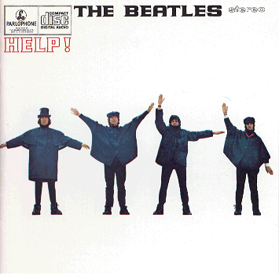
YOU'RE GOING TO LOSE THAT GIRL
1965
LP Help !
AVANCE AUTOMATICO NO HACER CLIC
IR A MENÚ
SALIR

Slide 15

You're going to lose that girl (yes, yes You're going to lose that girl)
Vas a perder a esa chica (si, si vas a perder a esa chica)
You're going to lose that girl (yes, yes You're going to lose that girl)
Vas a perder a esa chica (si, si vas a perder a esa chica)
If you don't take her out tonight
Si no la sacas a ella esta noche
She's going to change her mind (She's going to change her mind)
Cambiará de idea (cambiará de idea)
And I will take her out tonight
Y yo la sacaré esta noche
And I will treat her kind (oh no, I will treat her kind )
Y la trataré amablemente (oh, no, la trataré amablemente)
You're going to lose that girl (yes, yes You're going to lose that girl)
Vas a perder a esa chica (si, si vas a perder a esa chica)
You're going to lose that girl (yes, yes You're going to lose that girl)
Vas a perder a esa chica (si, si vas a perder a esa chica)
IR A MENÚ
SALIR

Slide 16
If you don't treat her right, my friend
Si no la tratas bien, mi amigo
You're going to find her gone (You're going to find her gone)
Resultará que ella se irá (resultará que ella se irá)
‘cause I will treat her right, and then you’ll be the lonely one (oh no, the lonely one)
Porque yo la trataré bien y entonces tu te que darás solo (oh, no, solo)
You're going to lose that girl (yes, yes You're going to lose that girl)
Vas a perder a esa chica (si, si vas a perder a esa chica)
You're going to lose that girl (yes, yes You're going to lose that girl)
Vas a perder a esa chica (si, si vas a perder a esa chica)
You're going to lose (yes, yes You're going to lose that girl)
Vas a perder (si, si vas a perder a esa chica)
I’ll make a point
Me veré obligado al punto
Of taking her away from you, what are you gonna do? Yeah
de quitartela, ¿Qué harás tú? Si
IR A MENÚ
SALIR

Slide 17
The way you treat her, what else can I do?
Por la manera que la tratas ¿Qué más puedo hacer?
You're going to lose that girl
vas a perder a esa chica
You're going to lose that girl
Vas a perder a esa chica
You're going to lose that girl (yes, yes You're going to lose that girl)
Vas a perder a esa chica (si, si vas a perder a esa chica)
You're going to lose that girl (yes, yes You're going to lose that girl)
Vas a perder a esa chica (si, si vas a perder a esa chica)
You're going to lose (yes, yes You're going to lose that girl)
Vas a perder (si, si, vas a perder a esa chica)
I’ll make a point
Me veré obligado al punto
Of taking her away from you, what are you gonna do? Yeah
de quitártela, ¿Qué harás tú? Si
The way you treat her, what else can I do?
Por la manera que la tratas ¿Qué más puedo hacer?
IR A MENÚ
SALIR

Slide 18
If you don't take her out tonight
Si no la sacas a ella esta noche
She's going to change her mind (She's going to change her mind)
Cambiará de idea (cambiará de idea)
And I will take her out tonight
Y yo la sacaré esta noche
And I will treat her kind (oh no, treat her kind )
Y la trataré amablemente (oh, no, la trataré amablemente)
You're going to lose that girl (yes, yes You're going to lose that girl)
Vas a perder a esa chica (si, si vas a perder a esa chica)
You're going to lose that girl (yes, yes You're going to lose that girl)
Vas a perder a esa chica (si, si vas a perder a esa chica)
You're going to lose (yes, yes You're going to lose that girl)
Vas a perder (si, si vas a perder a esa chica)
IR A MENÚ
SIGUIENTE
CANCION
SALIR

Slide 19
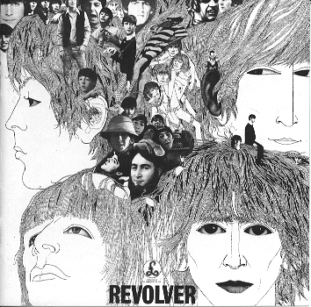
RUN FOR YOUR LIFE
1965
LP Revolver
IR A MENÚ
SALIR

Slide 20

Well I'd rather see you dead, little girl
Bueno, preferiría verte muerta, muchachita
And I was borned with a jealous mind
Y nací con una mente celosa
Than to be with another man
a que estés con otro hombre
And I can't spend my whole life
Y no puedo dedicar mi vida entera
You'd better keep your head, little girl
Sería mejor que no pierdas la cabeza
Trying just to make you toe the line
Intentando que te conformes
Or I won't know where I am
O no responderé por mis actos
You'd better run for your life if you can, little girl
sería mejor que corras por tu vida si puedes, muchachita
You’d better run for your life if you can, little girl
Sería mejor corras por tu vida, si puedes, muchachita
Hide your head in the sand,little girl
Esconde tu cabeza en el polvo, muchachita
Hide your head in the sand little girl
esconde tu cabeza en el polvo, muchachita
Catch you with another man
Si te sorprendo con otro hombre
Catch you with another man
Si te sorprendo con otro hombre
That's the end little girl
es el fin, muchachita
That's the end little girl
Ese el el fin, muchachita
Let this be a sermon
deja que ésto sea un sermón
Well you know that I'm a wicked guy
Bueno, tú sabes que soy un chico malo
IR A MENÚ
SALIR

Slide 21
I mean everything I said
Hablo en serio todo lo que te dije
Or I won't know where I am
O no responderé por mis actos
Baby, I'm determined
nena, estoy decidido
And I rather see you dead
Y preferiría verte muerta
You'd better run for your life if you can, little girl
Sería mejor que corras por tu vida si puedes, muchachita
You'd better run for your life if you can, little girl
sería mejor que corras por tu vida si puedes, muchachita
Hide your head in the sand little girl
esconde tu cabeza en el polvo, muchachita
Hide your head in the sand, little girl
Esconde tu cabeza en el polvo, muchachita
Catch you with another man
Si te sorprendo con otro hombre
Catch you with another man
Si te sorprendo con otro hombre
That's the end little girl
ese el fin, muchachita
That's the end little girl
Eso es el fin, muchachita
na, na, na…….
na, na, na…….
I'd rather see you dead, little girl
preferiría verte muerta, muchachita
Than to be with another man
a que estés con otro hombre
You'd better keep your head, little girl
sería mejor que no pierdas la cabeza
IR A MENÚ
SIGUIENTE
CANCION
SALIR

Slide 22
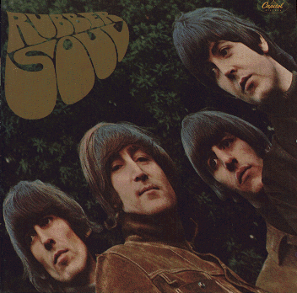
I'M ONLY SLEEPING
1966
LP Rubber Soul
AVANCE AUTOMATICO NO HACER CLIC
IR A MENÚ
SALIR

Slide 23

When I wake up early in the morning
Cuando despierto temprano por la mañana
Lift my head, I'm still yawning
Levanto mi cabeza, aún bostezo
When I'm in the middle of a dream
Cuando en el medio de un sueño
Stay in bed, float up stream (float up stream)
Me quedo en la cama, remonto la corriente (remonto la corriente)
Please, don't wake me, no, don't shake me
Por favor, no me despiertes, no, no me sacudas
Leave me where I am - I'm only sleeping
Déjame en el lugar donde estoy - sólo estoy durmiendo
Everybody seems to think I'm lazy
Todos parecen pensar que soy un ocioso
I don't mind, I think they're crazy
No me importa, yo pienso que están locos
Running everywhere at such a speed
Corriendo a todo lugar a tal velocidad
Till they find there's no need (there's no need)
Hasta que comprendan que es inútil (es inútil)
Please, don't spoil my day, I'm miles away
Por favor, no me estropees mi día, estoy tan lejos
And after all I'm only sleeping
Y después de todo sólo estoy durmiendo
Keeping an eye on the world going by my window
Echando un vistazo al mundo que pasa por mi ventana
IR A MENÚ
SALIR

Slide 24
Taking my time
Tomando mi tiempo
Lying there and staring at the ceiling
Acostándome allí y mirando fijamente el techo
Waiting for a sleepy feeling
Esperando que sienta sueño
Please, don't spoil my day, I'm miles away
Por favor, no estropees mi día, estoy tan lejos
And after all I'm only sleeping
Y después de todo sólo estoy durmiendo
Keeping an eye on the world going by my window
Echando un vistazo al mundo que pasa por mi ventana
Taking my time
Tomando mi tiempo
When I wake up early in the morning
Cuando me despierto temprano por la mañana
Lift my head, I'm still yawning
Levanto mi cabeza, aún bostezo
When I'm in the middle of a dream
Cuando en el medio de un sueño
Stay in bed, float up stream (float up stream)
Me quedo en la cama, remonto la corriente (remonto la corriente)
Please, don't wake me, no, don't shake me
Por favor, no me despiertes, no, no me sacudas
Leave me where I am – I’ m only sleeping
Dejame en el lugar donde estoy – Sólo estoy durmiendo
IR A MENÚ
SIGUIENTE
CANCION
SALIR

Slide 25
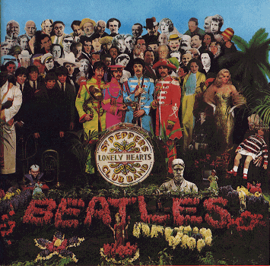
SGT. PEPPER'S LONELY HEARTS CLUB
1967
LP Sgt. Pepper’s Lonely Hearts Club
IR A MENÚ
SALIR

Slide 26

It was twenty years ago today
Hoy hace 20 años
Sgt. Pepper taught the band to play
Que el sargento Pimienta enseñó a tocar a la banda
They've been going in and out of style
Ellos han estado de moda y pasados de moda
But they're guaranteed to raise a smile
Pero con ellos está garantizado la diversión
So may I introduce to you
Así que puedo presentarles
The act you've known for all these years
El espectáculo que han conocido durante todos esos años
Sgt. Pepper's Lonely Hearts Club Band
La banda del Club de corazones solitarios del sargento Pimienta
We're Sgt. Pepper's Lonely Hearts Club Band
Somos la Banda del Club de los corazones solitarios del sargento Pimienta
We hope you will enjoy the show
Esperamos que se diviertan con el espectáculo
IR A MENÚ
SALIR

Slide 27
Sgt. Pepper's Lonely Hearts Club Band
La Banda del Club de los Corazones Solitarios del Sargento Pimienta
Sit back and let the evening go
Relájate y deja que la tarde transcurra
Sgt. Pepper's lonely, Sgt. Pepper's lonely
Los Solitarios del Sargento Pimienta, los Solitarios del Sargento Pimienta
Sgt. Pepper's Lonely Hearts Club Band
La Banda del Club de los Corazones Solitarios del Sargento Pimienta
It's wonderful to be here
es maravilloso estar aquí
It's certainly a thrill
Ciertamente es una emoción
You're such a lovely audience
Ustedes son un público fabulosa
We'd like to take you home with us
Nos gustaría llevarlos a casa
We'd love to take you home
Nos gustaría llevarlos a casa
IR A MENÚ
SALIR

Slide 28
I don't really want to stop the show
Realmente no deseo detener el espectáculo
But I thought that you might like to know
Pero pensé que ustedes podrían gustar saber
That the singer's going to sing a song
Que el cantante está por cantar una canción
And he wants you all to sing along
Y desea que ustedes canten una canción con él
So let me introduce to you
Así que permítanme que lo presente
The one and only Billy Shears
Al único e incomparable Billy Shears
And Sgt. Pepper's Lonely Hearts Club Band
Y la Banda del Club de corazones Solitarios del Sargento Pimienta
IR A MENÚ
SIGUIENTE
CANCION
SALIR

Slide 29
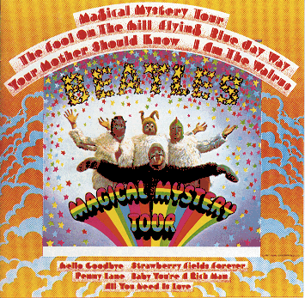
ALL YOU NEED IS LOVE
1967
LP Magical Mystery Tour
IR A MENÚ
SALIR

Slide 30

Love, Love, Love
Amor, amor, amor
Love, Love, Love
Amor, amor, amor
Love, Love, Love
Amor, amor, amor
There's nothing you can do that can't be done
no hay nada que puedas hacer que no pueda ser hecho
Nothing you can sing that can't be sung
Nada que puedas cantar que no pueda ser cantado
Nothing you can say but you can learn how to play the game
Nada que puedas decir pero puedes aprender a jugar el juego
It's easy
Es fácil
Nothing you can make that can't be made
Nada que pueda hacerse que no pueda ser hecho
No one you can save that can't be saved
Nada que puedas salvar que no pueda ser salvado
IR A MENÚ
SALIR

Slide 31
Nothing you can do but you can learn how to be you in time
Nada que puedas hacer, pero puedes aprender a ser tu mismo con el tiempo
It's easy
Es fácil
All you need is love
Todo lo que ustedes necesitan es amor
All you need is love
Todo lo que ustedes necesitan es amor
All you need is love, love
Todo lo que ustedes necesitan es amor, amor
Love is all you need
Amor es todo lo que ustedes necesitan
All you need is love
Todo lo que ustedes necesitan es amor
All you need is love
Todo lo que ustedes necesitan es amor
All you need is love, love
Todo lo que ustedes necesitan es amor, amor
IR A MENÚ
SALIR

Slide 32
Love is all you need
Amor estodo lo que ustedes necesitan
Nothing you can know that isn't known
Nada que pueda saberse que no se haya sabido
Nothing you can see that isn't shown
Nada que puedas verse que no se haya mostrado
Nowhere you can be that isn't where you're meant to be
Ningún lugar que puedes estar que no sea el lugar donde intentaste estar
It's easy
Es fácil
All you need is love
Todo lo que ustedes necesitan es amor
All you need is love
Todo lo que ustedes necesitan es amor
All you need is love, love
Todo lo que ustedes necesitan es amor, amor
IR A MENÚ
SALIR

Slide 33
Love is all you need
Amor es todo lo que ustedes necesitan
All you need is love (All together, now!)
Todo lo que ustedes necesitan es amor (¡ todos juntos, ahora !)
All you need is love. (Everybody!)
Todo lo que ustedes necesitan es amor (¡ todos !)
All you need is love, love
Todo lo que ustedes necesitan es amor, amor
Love is all you need, love is all you need (love is all you need)……...Yee-hai! Amor es todo lo que ustedes necesitan, amor es todo lo que ustedes necesitan (amor es todo lo que ustedes necesitan)………¡Ye-jai..i
Oh yeah!
¡Oh, si!
She loves you, yeah yeah yeah
Ella te ama, si, si, si
She loves you, yeah yeah yeah
Ella te ama, si, si ,si
IR A MENÚ
SIGUIENTE
CANCION
SALIR

Slide 34
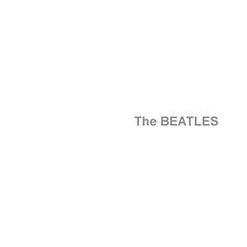
DEAR PRUDENCE
1968
LP white Album
IR A MENÚ
SALIR

Slide 35

Dear Prudence
Querida Prudencia
won't you come out to play?
¿No saldrás a jugar?
Dear Prudence
querida Prudencia
greet the brand new day
Saluda el flamante día
The sun is up, the sky is blue
El sol está en lo alto y el cielo es azul
It's beautiful and so are you
Es hermoso y así eres tú
Dear Prudence
querida Prudencia
won't you come out to play?
¿no saldrás a jugar?
Dear Prudence
querida Prudencia
open up your eyes
abre tus ojos
Dear Prudence
querida Prudencia
see the sunny skies
mira los cielos soleados
IR A MENÚ
SALIR

Slide 36
The wind is low the birds will sing
El viento es mínimo, los pájaros cantarán
That you are part of everything
Que tú eres parte de todo
Dear Prudence
querida Prudencia
won't you open up your eyes?
¿no abrirás tus ojos?
Look around round
Mira alrededor, alrededor
Look around round round
Mira alrededor, alrededor, alrededor
Look around
mira alrededor
Dear Prudence
querida Prudencia
let me see you smile
déjame ver tu sonrisa
Dear Prudence
querida Prudencia
like a little child
como una niña pequeña
The clouds will be a daisy chain
las nubes serán una cadena de margaritas
IR A MENÚ
SALIR

Slide 37
So let me see you smile again
así que déjame ver tu sonrisa otra vez
Dear Prudence
querida Prudencia
won't you let me see you smile?
¿no me dejarás verte sonreír?
Dear Prudence
querida Prudencia
won't you come out to play?
¿no saldrás a jugar?
Dear Prudence
querida Prudencia
greet the brand new day
Saluda el flamante día
The sun is up, the sky is blue
el sol está en lo alto y el cielo es azul
It's beautiful and so are you
es hermoso y así eres tú
Dear Prudence
querida Prudencia
won't you come out to play?
¿no saldrás a jugar?
IR A MENÚ
SIGUIENTE
CANCION
SALIR

Slide 38
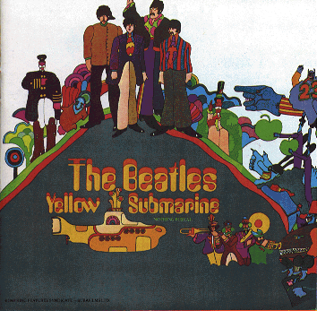
YELLOW SUBMARINE
1969
LP Yellow Submarine
AVANCE AUTOMATICO NO HACER CLIC
IR A MENÚ
SALIR

Slide 39

In the town where I was born
En el pueblo donde yo había nacido
Lived a man who sailed to sea
Vivía un hombre que navegó en el mar
And he told us of his life
Y él nos contó de su vida
In the land of submarines
En la tierra de los submarinos
So we sailed on to the sun
Así que navegamos hacia delante en dirección del sol
Till we found the sea of green
Hasta que encontramos el mar de color verde
And we lived beneath the waves
Y vivíamos debajo de las olas
In our yellow submarine
En nuestro submarino amarillo
We all live in a yellow submarine
Todos vivimos en un submarino amarillo
yellow submarine, yellow submarine
Submarino amarillo, submarino amarillo
We all live in a yellow submarine
Todos vivimos en un submarino amarillo
yellow submarine, yellow submarine
Submarino amarillo, submarino amarillo
IR A MENÚ
SALIR

Slide 40
All our friends are all aboard
Todos nuestros amigos están abordo
Many more of them live next door
Muchos más de ellos viven en la puerta próxima
And the band begins to play
Y la banda empieza a tocar
We all live in a yellow submarine
Todos vivimos en un submarino amarillo
yellow submarine, yellow submarine
Submarino amarillo, submarino amarillo
We all live a yellow submarine
Todos vivimos en un submarino amarillo
yellow submarine, yellow submarine
Submarino amarillo, submarino amarillo
(Full speed ahead, Mr. Parker, full speed ahead!
¡ de frente a toda velocidad, Sr Parker, de frente a toda velocidad !
Full speed over here, sir!
¡Máxima velocidad, señor!
Action station, action station!..... sir, fire!
¡ Puesto de combate, puesto de combate !……..¡Señor, fuego!
As we live a life of ease
como vivimos una vida calmada
IR A MENÚ
SALIR

Slide 41
Every one of us is all we need (is all we need)
Cada uno de nosotros nos necesitamos (nos necesitamos)
Sky of blue (sky of blue)
Cielo azul (cielo azul)
and sea of green (and sea of green)
Y el mar de verde (y el mar de verde)
in our yellow (in our yellow) submarine (submarine)
En nuestro submarino amarillo (en nuestro submarino amarillo)
We all live in a yellow submarine
Todos vivimos en un submarino amarillo
yellow submarine, yellow submarine
Submarino amarillo, submarino amarillo
We all live in a yellow submarine
Todos vivimos en un submarino amarillo
yellow submarine, yellow submarine
Submarino amarillo, submarino amarillo
We all live in a yellow submarine
Todos vivimos en un submarino amarillo
yellow submarine, yellow submarine
Submarino amarillo, submarino amarillo
We all live in a yellow submarine
Todos vivimos en un submarino amarillo
yellow submarine, yellow submarine
Submarino amarillo, submarino amarillo
IR A MENÚ
SIGUIENTE
CANCION
SALIR

Slide 42
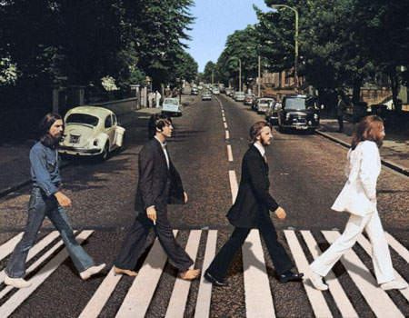
HERE COMES THE SUN
1969
LP Abbey Road
IR A MENÚ
SALIR

Slide 43

Here comes the sun, doot in doo doo
Aquí llega el sol, du,du,du
here comes the sun, and I say
Aquí llega el sol y digo
it's all right
todo está bien
Little darling, it's been a long cold lonely winter
Querida, ha sido un largo, frío y solitario invierno
Little darling, it feels like years since it's been here
Querida, se siente como si desde hace años ha sido así
Here comes the sun, doot in doo doo
Aquí viene el sol, du, du,du
here comes the sun, and I say
Aquí llega el sol y digo
it's all right
Todo está bien
Little darling, the smile's returning to the faces
Querida, las sonrisas están volviendo a los rostros
Little darling, it seems like years since it's been here
Querida, parece como que si desde hace años ha sido así
IR A MENÚ
SALIR

Slide 44
Here comes the sun
Aquí viene el sol
here comes the sun and I say
Aquí viene el sol y digo
it's all right
Todo está bien
Sun, sun, sun, here it comes
Sol, sol, sol, aquí vienes
Sun, sun, sun, here it comes
Sol, sol, sol, aquí vienes
Sun, sun, sun, here it comes
Sol, sol, sol, aquí vienes
Sun, sun, sun, here it comes
Sol, sol, sol, aquí vienes
Sun, sun, sun, here it comes
Sol, sol, sol, aquí vienes
Little darling, I feel that ice is slowly melting
Querida, siento que el hielo está derritiéndose lentamente
Little darling, it seems like years since it's been clear
Querida, parece como que si desde hace años ha estado despejado
Here comes the sun, doot in doo doo
Aquí viene el sol, du, du, du
IR A MENÚ
SALIR

Slide 45
here comes the sun and I say
Aquí viene el sol y digo
it's all right
Todo está bien
Here comes the sun, doot in doo doo
Aquí viene el sol, du, du, du
here comes the sun
Aquí viene el sol
It's all right
Todo está bien
It's all right
Todo está bien
IR A MENÚ
SIGUIENTE
CANCION
SALIR

Slide 46
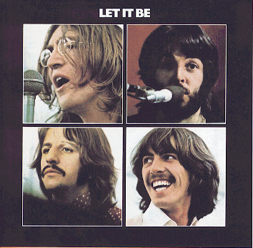
ACROSS THE UNIVERSE
1970
LP Let It Be
SALIR

Slide 47
Words are flowing out like endless rain into a paper cup
Las palabras surgen como una lluvia interminable en un vaso de papel
They slither while they pass ,they slip away across the universe
Ellas se deslizan mientras pasan, se desvanecen a través del universo
Pools of sorrow, waves of joy are drifting through my open mind
Charcos de tristeza, olas de alegría están discurriendo a través de mi mente abierta
Possessing and caressing me
Poseyéndome y acariciándome
Jai guru deva, om
Jai guru deva, om
Nothing's gonna change my world
Nada cambiará mi mundo
Nothing's gonna change my world
Nada cambiará mi mundo
Nothing's gonna change my world
Nada cambiará mi mundo
SALIR

Slide 48
Nothing's gonna change my world
Nada cambiará mi mundo
Images of broken light which dance before me like a million eyes
Imágenes de luz que danzan ante mi como un millón de ojos
They call me on and on across the universe
Ellas me llaman y llaman a través del universo
Thoughts meander like a restless wind inside a letter box
Pensamientos que serpentean como un agitado viento dentro de un buzón
They tumble blindly as they make their way
Cayéndose ciegamente cuando hacen su camino
Across the universe
a través del universo
Jai guru deva, om
Jai guru deva, om
Nothing's gonna change my world
Nada cambiará mi mundo
Nothing's gonna change my world
Nada cambiará mi mundo
SALIR

Slide 49
Nothing's gonna change my world
Nada cambiará mi mundo
Nothing's gonna change my world
Nada cambiará mi mundo
Sounds of laughter shades of earth are ringing
Sonidos de risas y sombras de tierra están resonando
Through my open ears inciting and inviting me
a través de mis oídos abiertos, incitándome e invitándome
Limitless undying Love which shines around me like a
a un amor eterno ilimitado que brilla alrededor de mi como un
million suns, It calls me on and on, across the universe
millón de soles, me llama y me llama a través del universo
Jai guru deva, om
Jai guru deva, om
Nothing's gonna change my world
Nada cambiará mi mundo
Nothing's gonna change my world
Nada cambiará mi mundo
SALIR

Slide 50

Nothing's gonna change my world
Nada cambiará mi mundo
Nothing's gonna change my world
Nada cambiará mi mundo
Jai guru deva
Jai guru deva
Jai guru deva
Jai guru deva
Jai guru deva
Jai guru deva
Jai guru deva…….
Jai guru deva…….
Roberto
FIN
SALIR

Slide 51



Accede a la sección que desees desde aquí:
Propia Creación
De la Red
Dedicatorias | Fechas Especiales | Graciosos
Historia y Arte | Lugares | Musicales
Naturaleza y Ciencias | Política | Reflexión
Religiosos | Románticos | Salud
Dedicatorias | Fechas Especiales | Graciosos
Historia y Arte | Lugares | Musicales
Naturaleza y Ciencias | Política | Reflexión
Religiosos | Románticos | Salud
Si deseas recibir pps periódicamente en tu correo electrónico subscríbete aquí:

